Slide 1



PHẦN 2 - CHỦ ĐỀ 4
THÀNH PHẦN HÓA HỌC CỦA TẾ BÀO
Bài 5
Các nguyên tố hóa học và nước
2 TIẾT

Slide 2
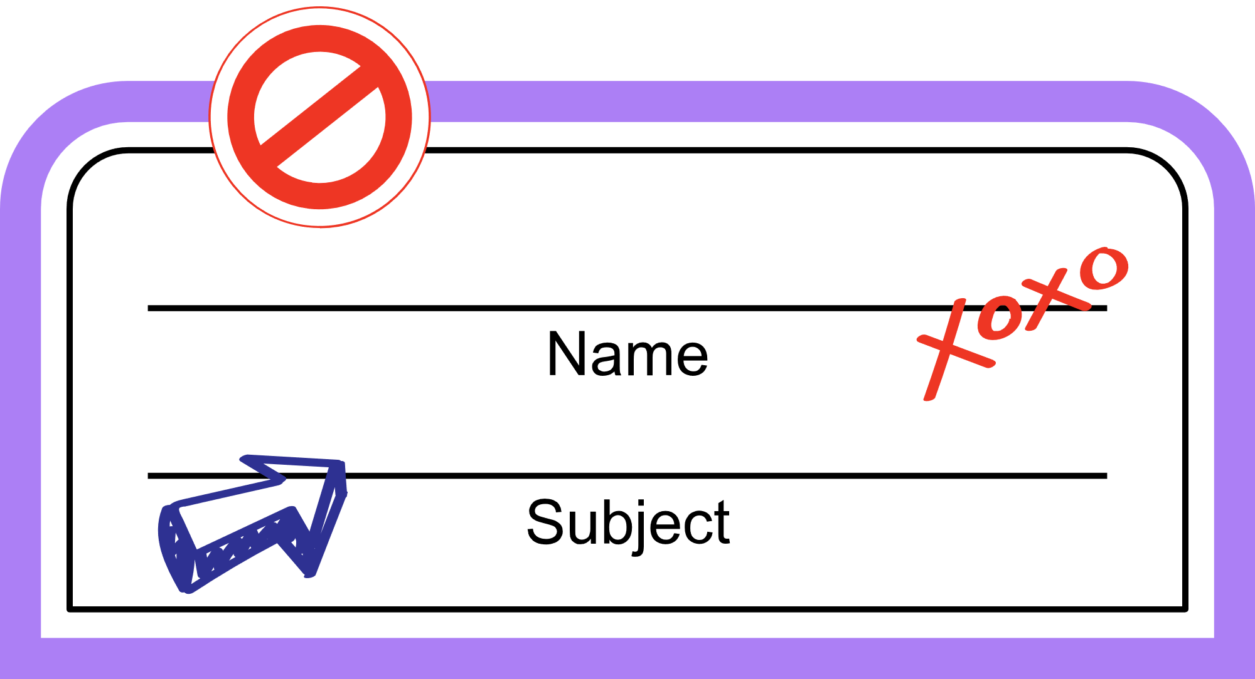




Nội dung
Các nguyên tố hóa học
I
Nước
II

Slide 3




I
Các nguyên tố hóa học

Slide 4
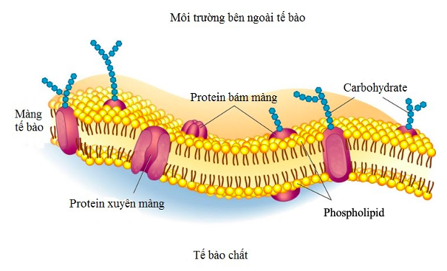
Hãy cho biết màng sinh chất được cấy tạo từ những hợp chất nào?
Các hợp chất này được tạo thành từ những nguyên tố hóa học nào?

Slide 5
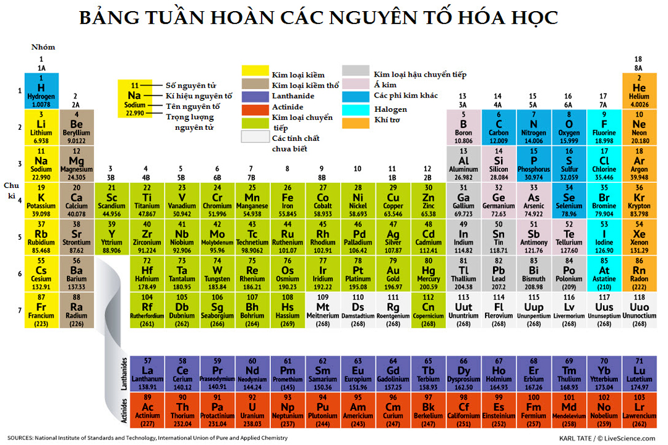
Có phải tất cả các nguyên tố hóa học đều cần thiết cho sinh vật hay không?
20 - 25% nguyên tố hóa học tồn tại trong tự nhiên là cần thiết cho sinh vật

Slide 6
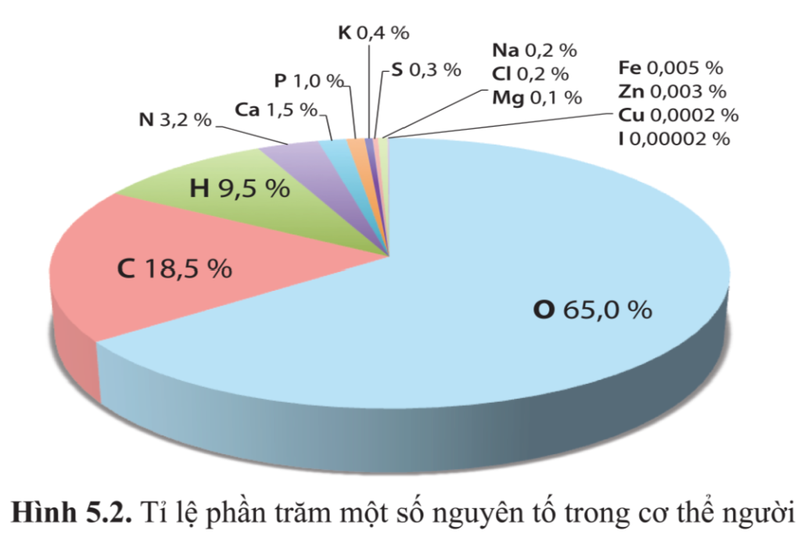
Quan sát hình 5.2 SGK, hãy cho biết tỉ lệ phần trăm khối lượng các nguyên tố trong cơ thể có giống nhau hay không?

Slide 7
Dựa vào đó, có thể chia các nguyên tố trong cơ thể sinh vật thành mấy loại? Đó là những loại nào?

Slide 8





  1. Các nguyên tố hóa học trong tế bào
Nguyên tố | Tỉ lệ | Đại diện | Vai trò
Đại lượng
Vi lượng

Slide 9
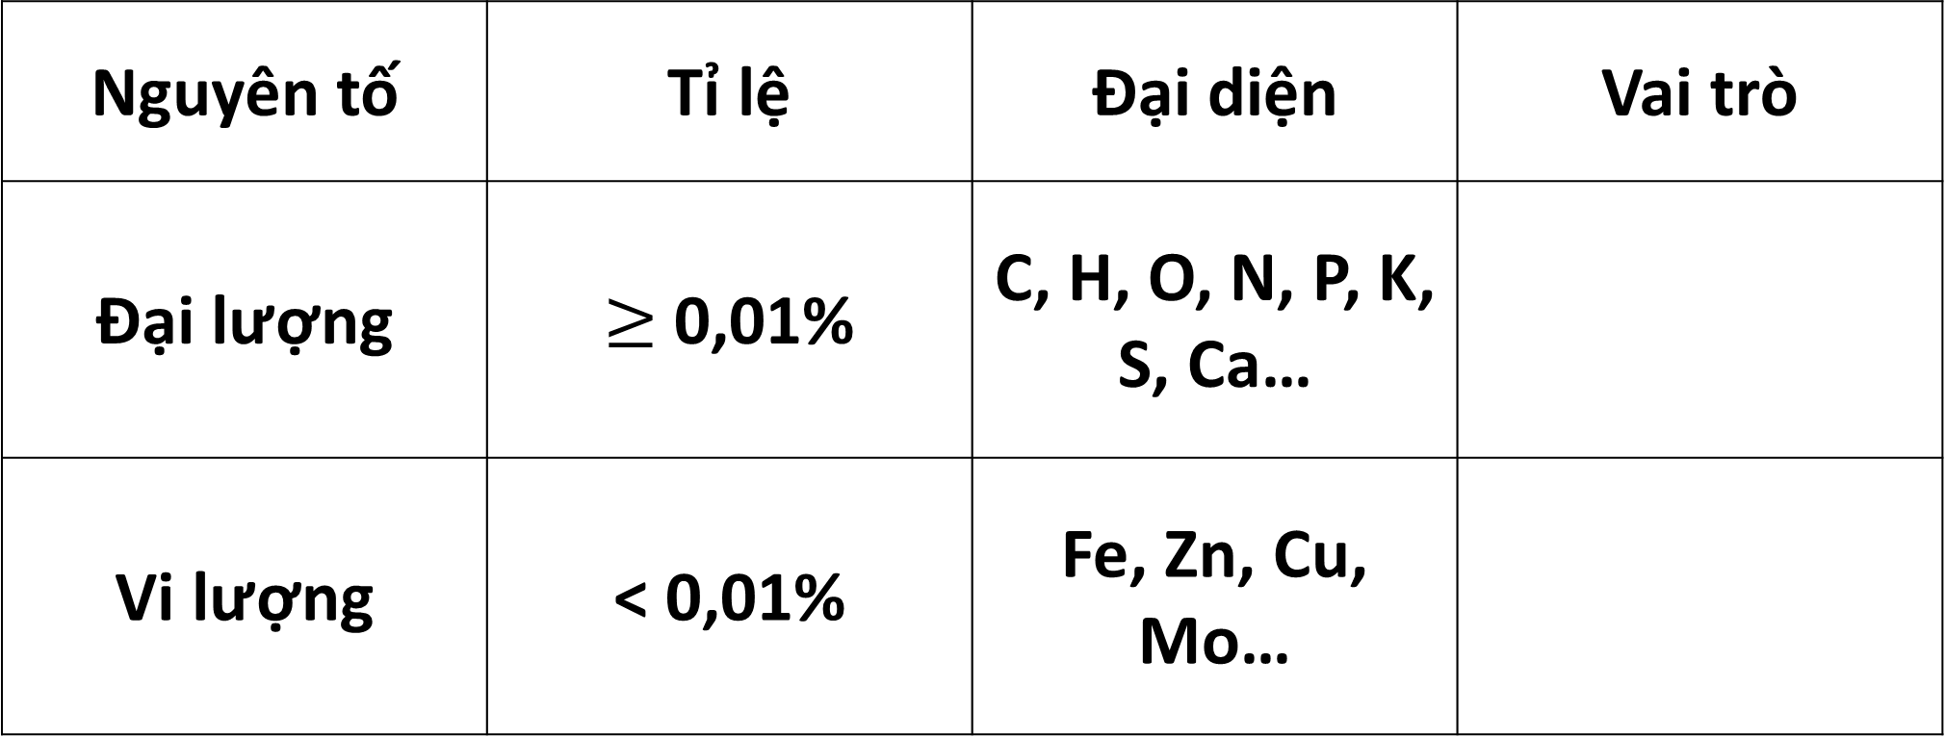
  1. Các nguyên tố hóa học trong tế bào
Nguyên tố | Tỉ lệ | Đại diện | Vai trò
Đại lượng | $≥$ 0,01% | C, H, O, N, P, K, S, Ca…
Vi lượng | < 0,01% | Fe, Zn, Cu, Mo…

Slide 10
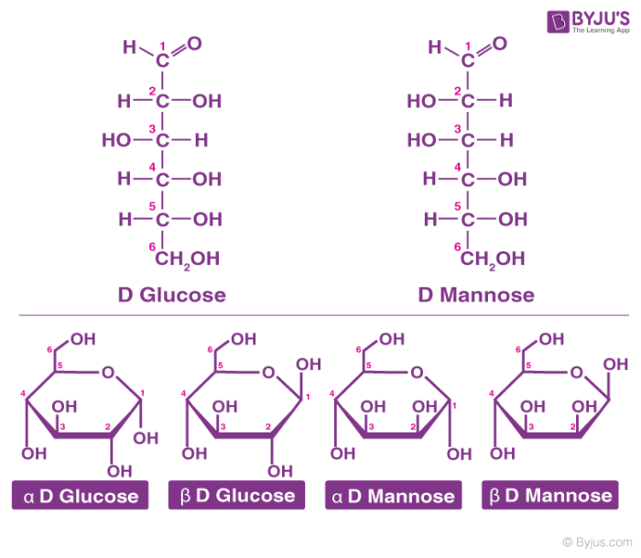
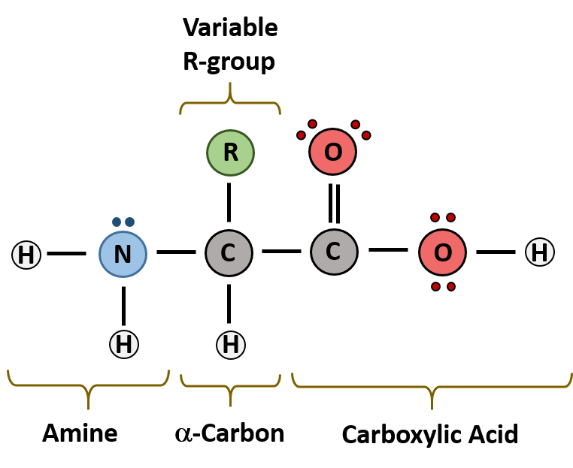
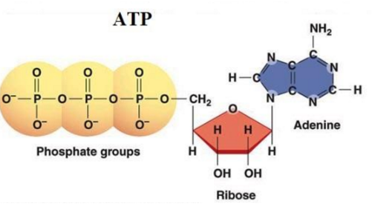
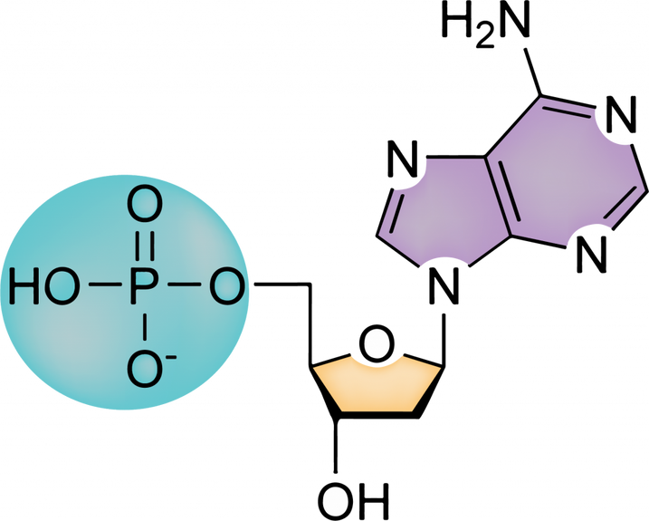

Slide 11
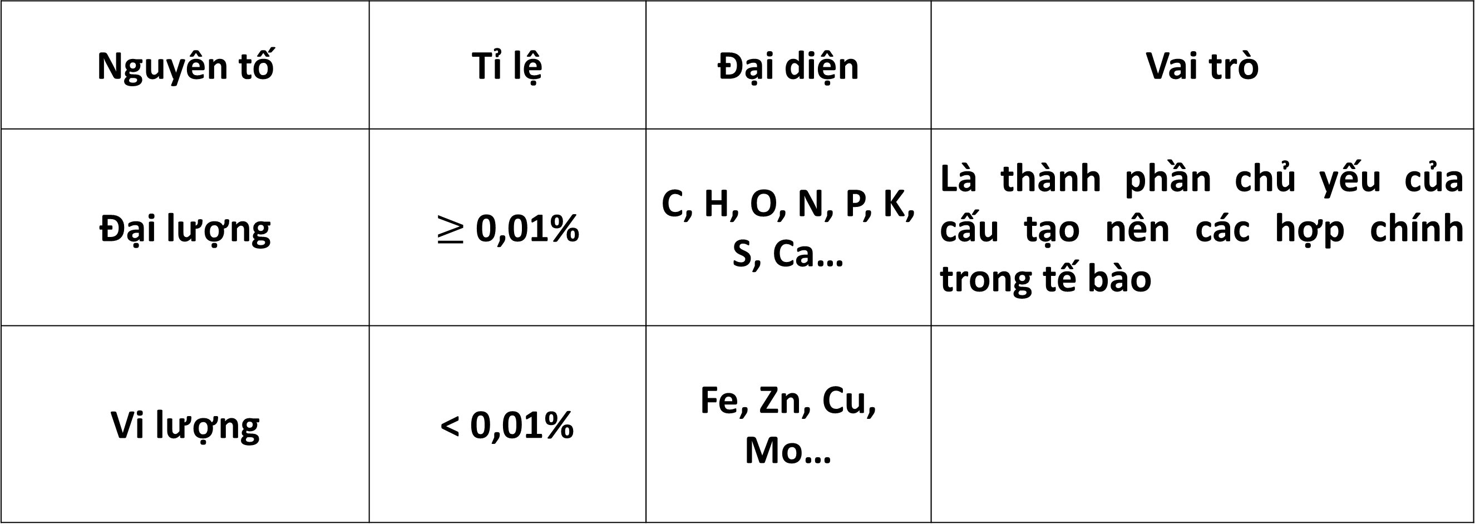
  1. Các nguyên tố hóa học trong tế bào
Nguyên tố | Tỉ lệ | Đại diện | Vai trò
Đại lượng | $≥$ 0,01% | C, H, O, N, P, K, S, Ca… | Là thành phần chủ yếu của cấu tạo nên các hợp chính trong tế bào
Vi lượng | < 0,01% | Fe, Zn, Cu, Mo…

Slide 12
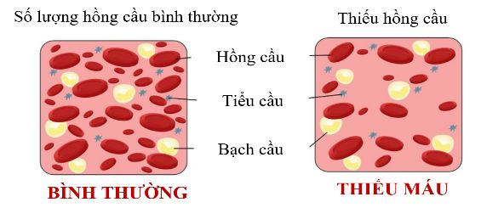
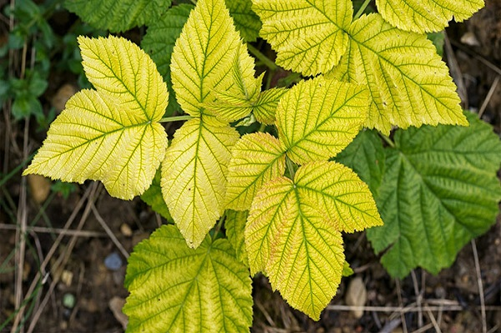
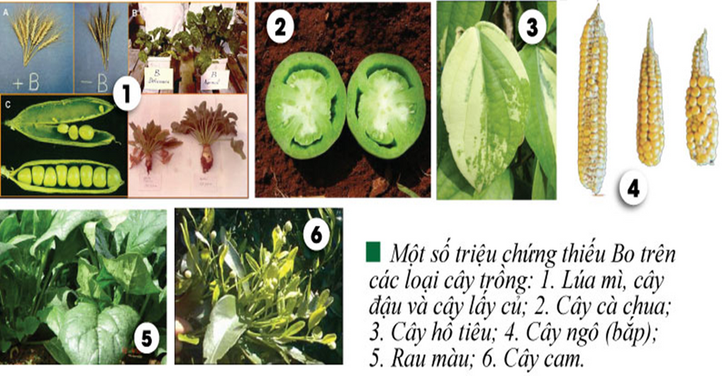

Slide 13
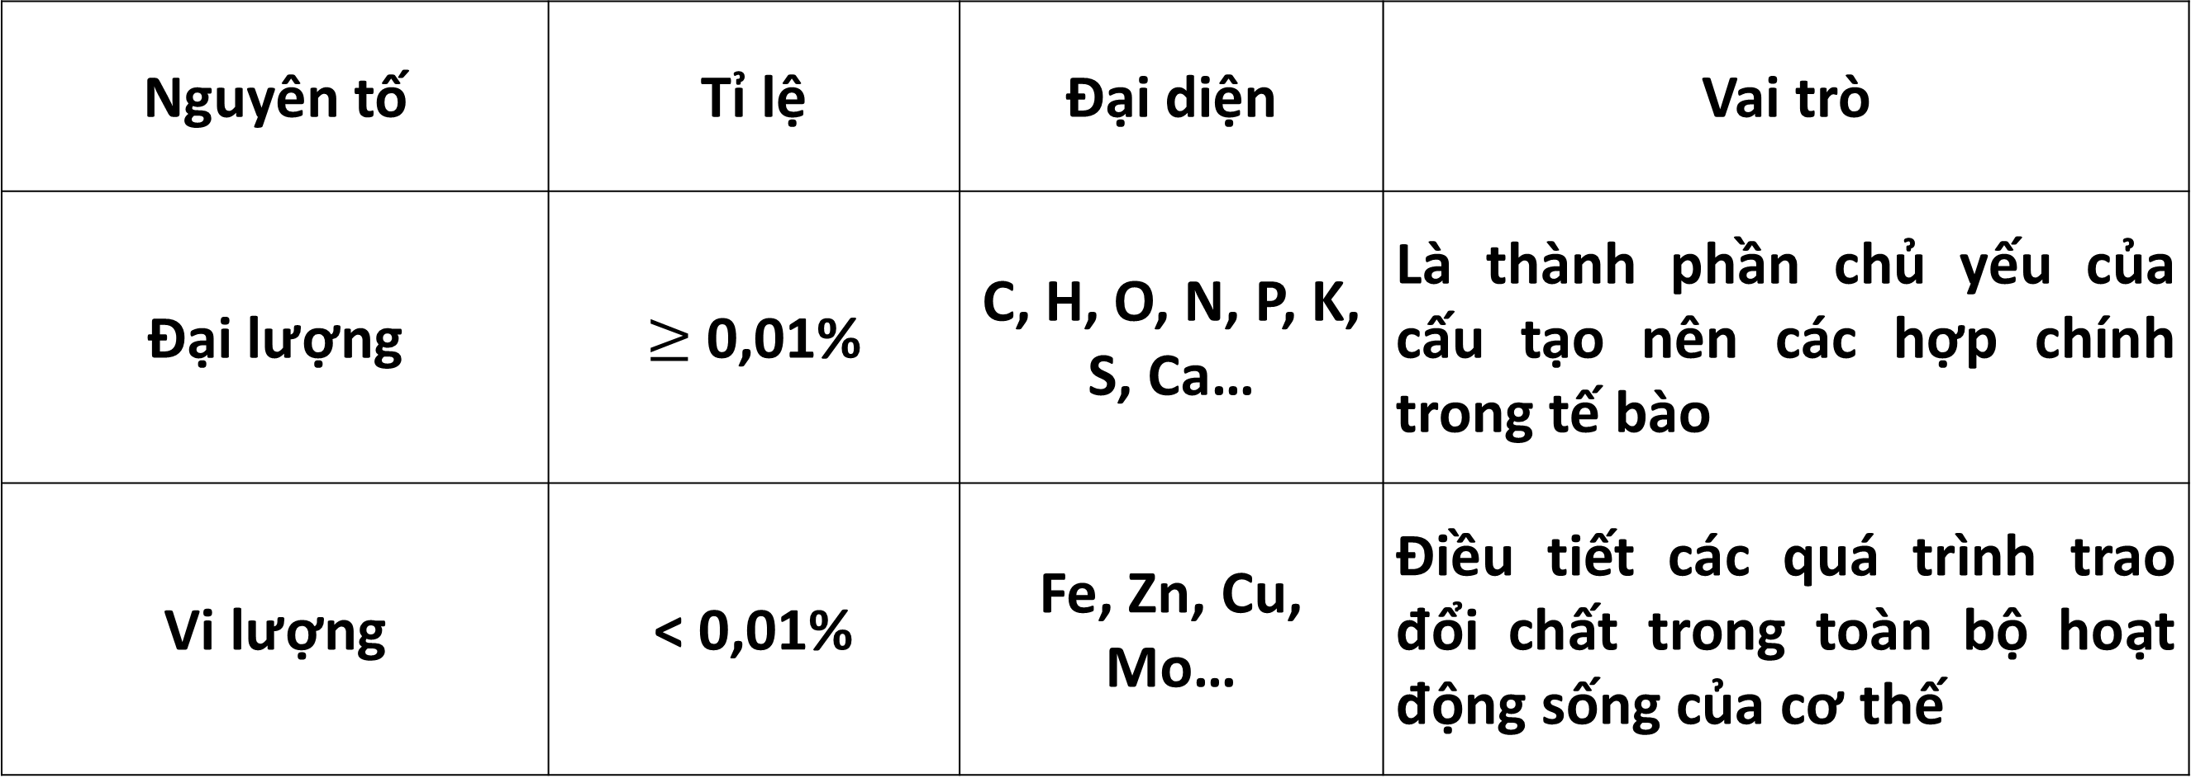
  1. Các nguyên tố hóa học trong tế bào
Nguyên tố | Tỉ lệ | Đại diện | Vai trò
Đại lượng | $≥$ 0,01% | C, H, O, N, P, K, S, Ca… | Là thành phần chủ yếu của cấu tạo nên các hợp chính trong tế bào
Vi lượng | < 0,01% | Fe, Zn, Cu, Mo… | Điều tiết các quá trình trao đổi chất trong toàn bộ hoạt động sống của cơ thế

Slide 14
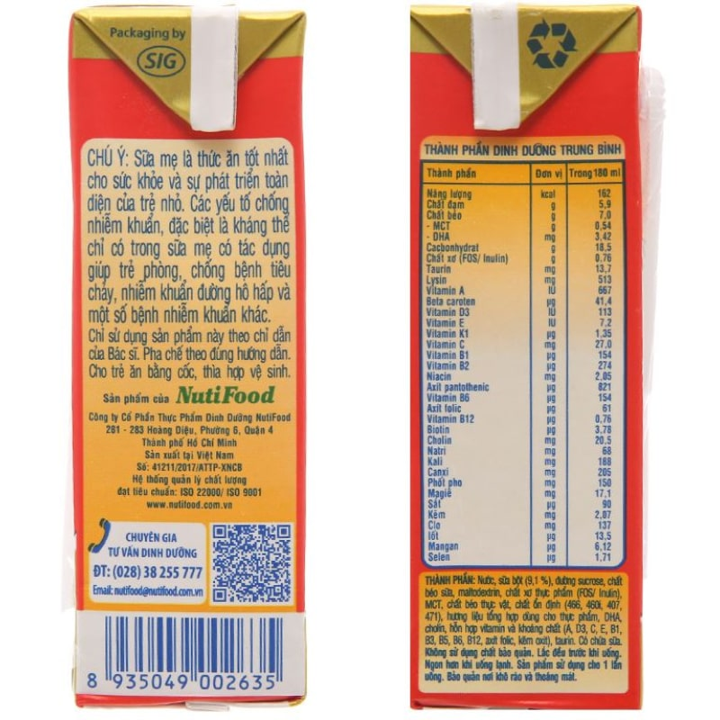
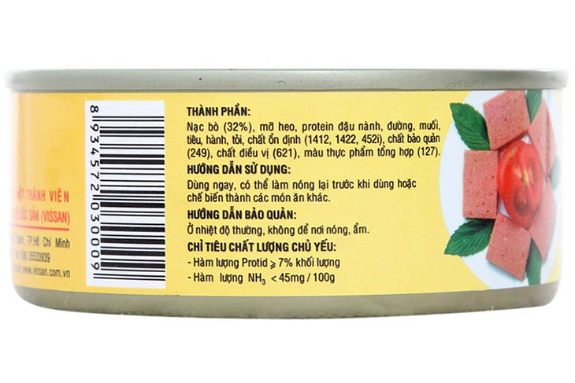
Việc ghi thành phần dinh dưỡng trên bao bì đựng thực phẩm chế biến sẵn có ý nghĩa gì đối với người tiêu dùng?

Slide 15
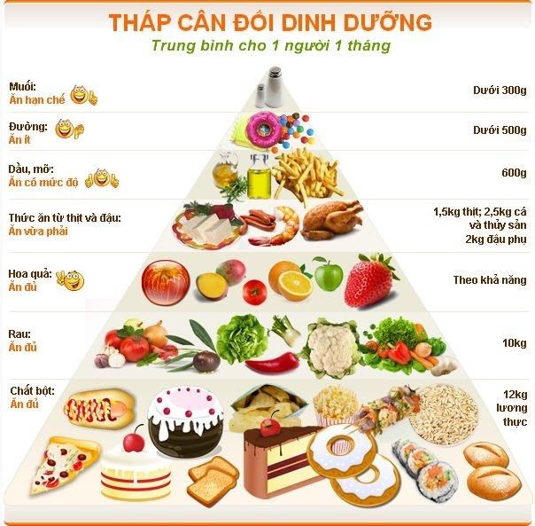
Tại sao bữa ăn cần đa dạng các loại thức ăn?

Slide 16



Trong các nguyên tố hóa học của tế bào, nguyên tố nào quan trọng nhất?

Slide 17
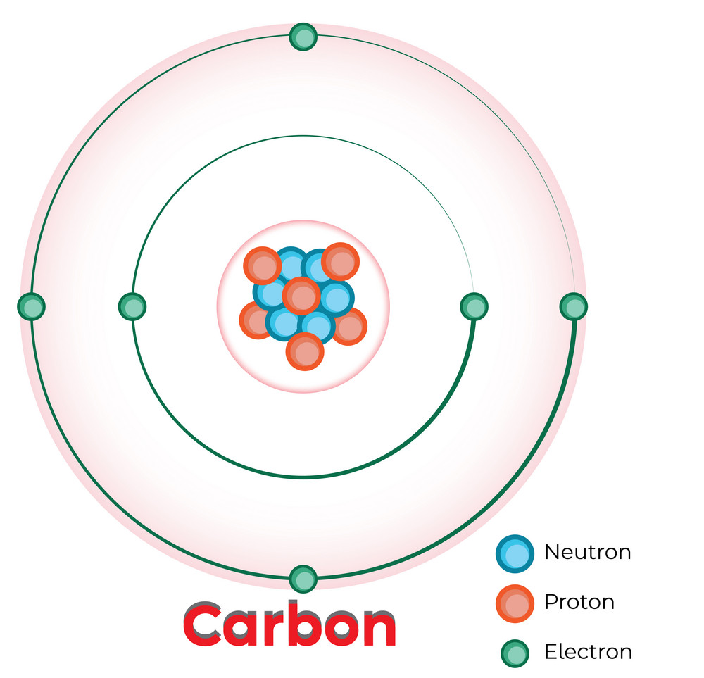
2. carbon
Quan sát hình bên và cho biết cấu tạo của nguyên tử carbon.
Carbon có 4e tự do tham gia liên kết cộng hóa trị với các nguyên tử C khác và các nguyên tử khác như O, N, P...

Slide 18
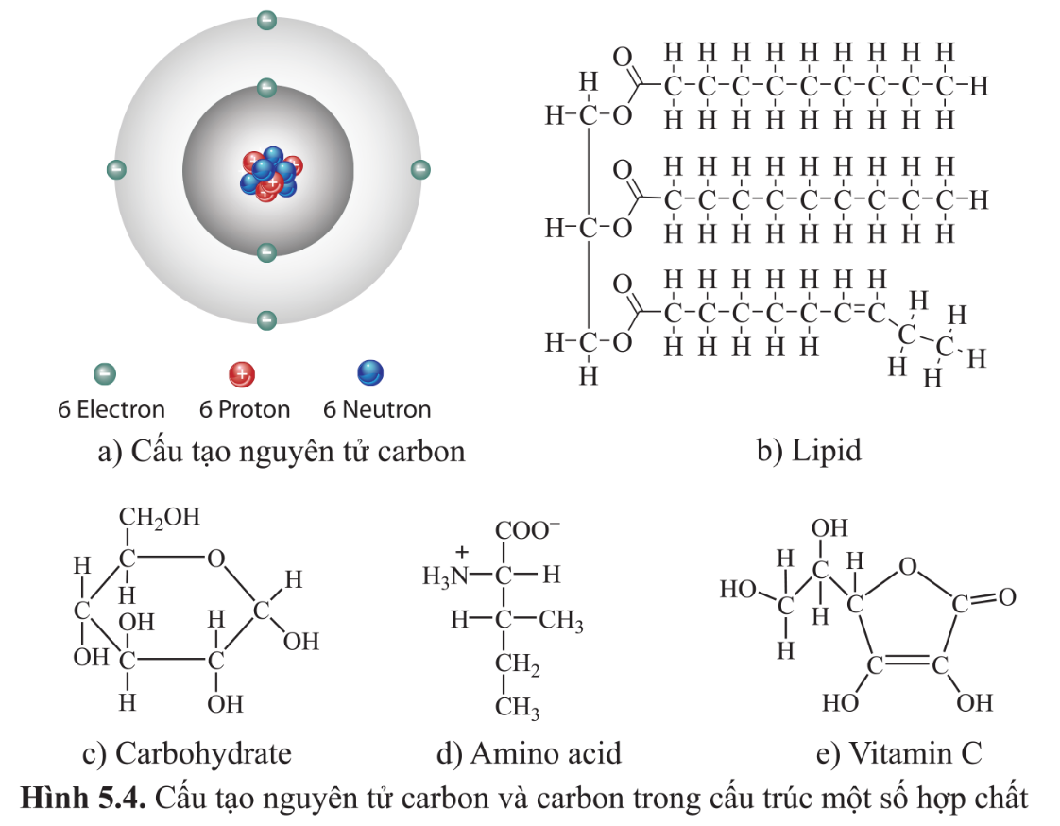
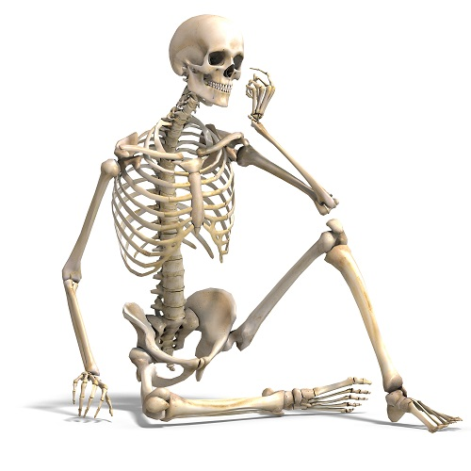
2. carbon
C - C tạo nên mạch "xương sống" của các hợp chất hữu cơ trong TB.

Slide 19
2. carbon
Bộ khung C - H => Khung hydrocarbon liên kết với các nhóm khác => Hợp chất hữu cơ

Slide 20
2. carbon
Cùng một số lượng C có thể linh hoạt tạo nên các phân tử có cấu trúc và tính chất hóa học khác nhau.

Slide 21
2. carbon
  Carbon tạo nên mạch "xương sống" của các hợp chất hữu cơ trong tế bào : protein, carbohydrate, nucleic acid, lipid.
  Nhờ liên kết khác nhau, carbon tạo nên sự đa dạng về cấu trúc của các hợp chất.

Slide 22
Phân tử nào chiếm khoảng 70% khối lượng cơ thể người?

Slide 23

II - Nước

Slide 24
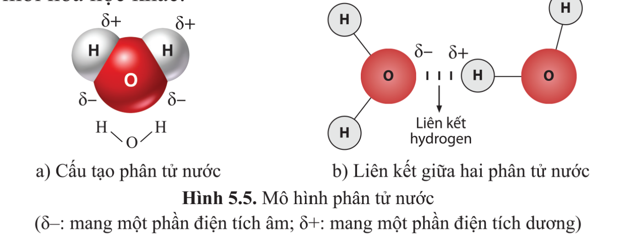
  1. Cấu tạo hóa học và tính chất vật lí, hóa học của nước
a) Cấu tạo hóa học
Quan sát hình 5.5 SGK và cho biết cấu tạo của phân tử nước

Slide 25
  1. Cấu tạo hóa học và tính chất vật lí, hóa học của nước
a) Cấu tạo hóa học
Nguyên tử O hút e mạnh hơn nguyên tử H => phân tử phân cực

Slide 26
  1. Cấu tạo hóa học và tính chất vật lí, hóa học của nước
b) Tính chất vật lý
+ Sức căng bề mặt.
+ Nhiệt độ sôi 100 độ C
+ Dung môi hòa tan các chất.

Slide 27
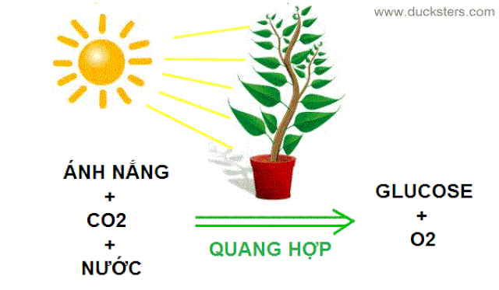
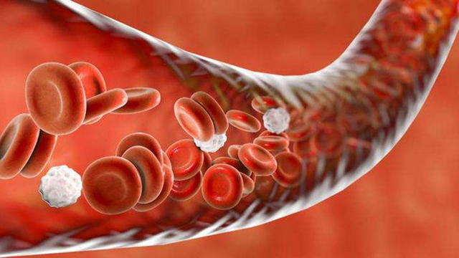
2. Vai trò của nước
Quan sát hình 5.6 SGK và cho biết tại sao nước được coi là "dung môi của sự sống"
Nước là dung môi hòa tan nhiều hợp chất
=>
+ Môi trường phản ứng và vận chuyển
+ Tham gia trực tiếp vào phản ứng trong tế bào.

Slide 28
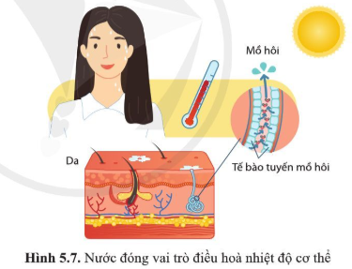
2. Vai trò của nước
  Nước đóng vai trò điều hòa nhiệt độ

Slide 29
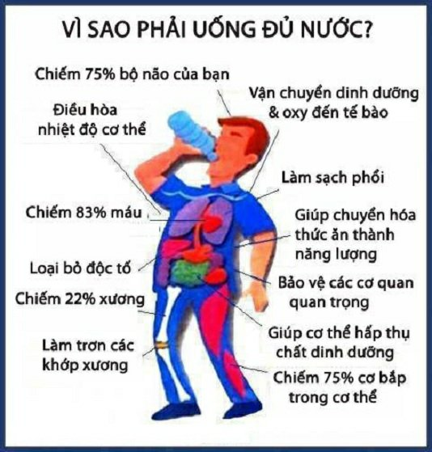
Vì sao phải uống đủ nước?
Cơ thể có biểu hiện gì khi cơ thể mất nhiều nước?

Slide 30
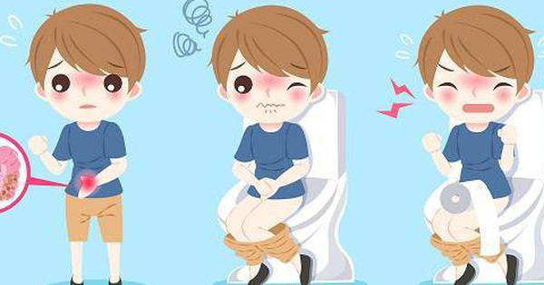
Nêu biện pháp cấp cứu khi cơ thể mất nước do sốt cao, tiêu chảy.
  Mất nước vừa hoặc nhẹ: uống dung dịch bù nước và điện giải - nước cháo muối, nước dừa....
  Mất nước nặng: truyền dịch tĩnh mạch.

